Slide 1
Fonetiikkapaketti
APFF Suomen ranskanopettajain yhdistys 2021

Slide 2
Sisällysluettelo
Klikkaa dian logoa palataksesi tähän sisällysluetteloon
Haamukirjaimet 3–13
e / é / è / [e] / [ɛ] / [ə] / [-] 14–20
Liaison 21–23
Nasales 24–28
s / ch / [z] / [s] / [ʃ] 29–35
g / [g] / [ʒ] 36–38
c / ç / [s] / [k] 39–41
j [ʒ] 42
gn [ɲ] 43
y / u / ou / [i] / [j] / [y] / [u] 44–47
ai / ay / au / eau / [e] / [ɛ] / [ej] / [o] 48–50
ill / il / ail / [j] / [aj] 51–52
eu / œu / oi / [ø] / [œ] / [wa] 53–55
qu [k] 56–57
Intonation 58–59
Alphabet phonétique 60

Slide 3
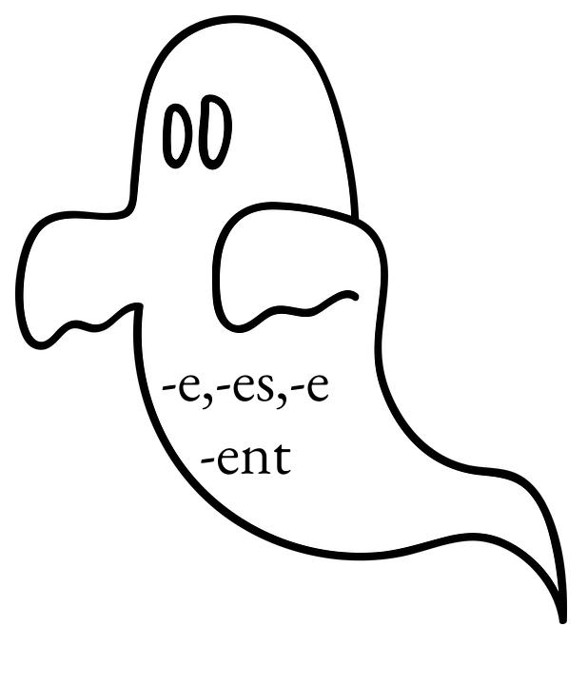

e muet
Haamukirjaimet
je donne [dɔn]
tu manges [mɑ̃ʒ]
il / elle chante [ʃɑ̃t]
nous jouons [ʒuɔ̃]
vous dansez [dɑ̃se]
ils / elles parlent [paʀl]
Notes:
{verbin taivutus; mykkä-e}

Slide 4

e muet
Haamukirjaimet
la vie [vi]
une pharmacie [faRmasi]
une gare [gaR]
comme [kɔm]
une poupée [pupe]
une année [ane]
un dentiste [dɑ̃tist]
une allumette [alymɛt]
belle [bɛl]
rose [Roz]

Slide 5
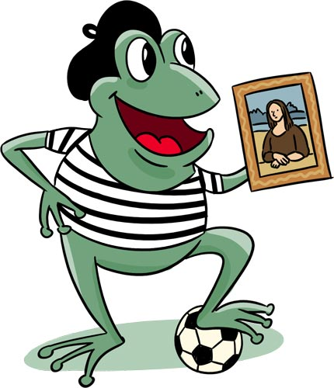
e muet
Haamukirjaimet
je [ʒə]
ne [nə]
le [lə]
me [mə]
te [tə]
se [sə]
ce [sə]
que [kə]
de [də]
Attention:
pas de lait [padlɛ]
Qu’est-ce qui se passe ? [kɛskispas]
Notes:
{puhekielessä pikkusanojen [ə] jää usein lausumatta}

Slide 6
e muet, e caduc
Haamukirjaimet
Genève [ʒənɛv]
venez [vəne]
les devoirs [dəvwaR]
demain [d(ə)mɛ̃]
au revoir [o R(ə)vwaR]
un renard [RənaR]
regarder [RəgaRde]
petit [p(ə)ti]
un chemin [ʃ(ə)mɛ̃]
un cheval [ʃ(ə)val]
Notes:
{kommentti > puhekielessä e caduc jää usein ääntymättä}

Slide 7

consonne finale muette
Haamukirjaimet
sans [sɑ̃]
un cours [kuR]
le sport [spɔR]
un lit [li]
un chat [ʃa]
salut [saly]
un nez [ne]
les cadeaux [kado]
trop [tRo]
beaucoup [boku]
grand [gRɑ̃]
un épinard [epinaR]
vous parlez [vu paRle]
Attention :
lourd [luR] lourde [luRd]
vert [vɛR] verte [vɛRt]
Notes:
{kommentti: mykkä loppukonsonantti}
{kommentti: Attention: lyhyet adjektiivit: cher, super [R] ääntyy}

Slide 8
consonne finale muette
Haamukirjaimet
parler [paRle]
danser [dɑ̃nse]
écouter [ekute]
regarder [RəgaRde]
aller [ale]
un cahier [kaje]
dernier [dɛRnje]
premier [prəmje]
Notes:
{kommentti 1: perusmuoto -er-verbit}
{kommentti 2: Attention: lyhyet adjektiivit: cher, super [R] ääntyy}

Slide 9

consonne finale muette
Haamukirjaimet
pronoms personnels (sujet)
nous [nu]
vous [vu]
ils [il]
elles [ɛl]
Attention :
vous‿écoutez [vuzekute]
ils‿adorent [ilzadɔR]
Notes:
{kommentti: subjektipronominit}

Slide 10
consonne finale muette
Haamukirjaimet
mes livres [me livR]
tes cadeaux [te kado]
ses sports préférés
[se spɔR pRefeRe]
nos cours [no kuR]
vos profs [vo pRɔf]
leurs crayons [lœR kRejɔ̃]
Attention:
mes‿amis [mezami]
tes‿idées [tezide]
ses‿enfants [sezɑ̃fɑ̃]
nos‿animaux [nozanimo]
vos‿adresses [vozadRɛs]
leurs‿histoires [lœRzistwaR]
Notes:
{kommentti: omistuspronominit monikossa}

Slide 11
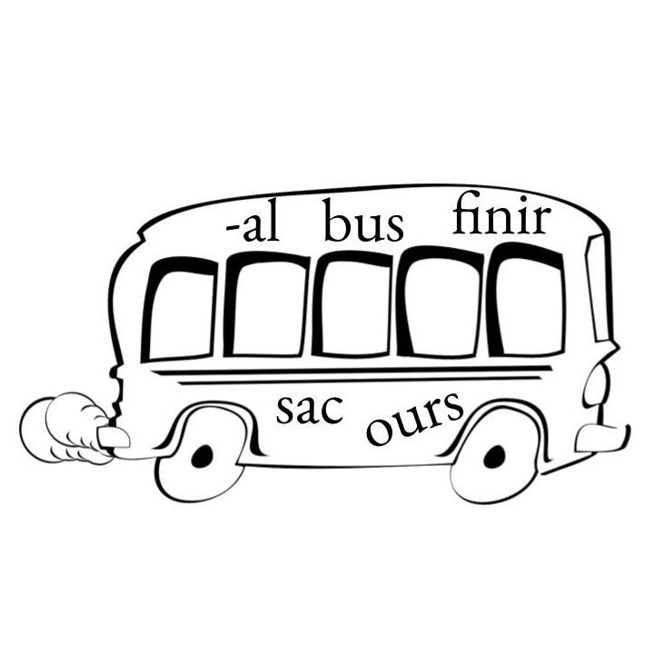
Haamukirjaimet
Attention 1:
finir [finir]
voir [vwaR]
donc [dɔ̃k]
un sac [sak]
un animal [animal]
un œuf [œf]
un coq [kɔk]
Attention 2:
un bus [bys]
un fils [fis]
un ours [uRs]

Slide 12

H muet [-]
Haamukirjaimet
un cahier [kaje]
l’hôtel [lotel]
l’homme [lɔm]
l’hôpital [lopital]
en hiver [ɑ̃nivɛR]
l’heure [lœR]
l’habitant [labitɑ̃]
horrible [ɔRibl]
je m’habille [ʒə mabij]
tu habites [tɥ abit]
vous‿hésitez [vuzezite]
Notes:
{kommentti: vokaalinen H, sidonta}

Slide 13

H aspiré [-]
Haamukirjaimet
le hibou [lə ‘ibu]
le héros [lə ‘eRo]
le hockey sur glace [lə ‘ɔke syR glas]
les haricots [le ‘aRiko]
le hasard [lə ‘azaR]
Notes:
{kommentti: konsonanttinen H, ei sidontaa}

Slide 14

[ɛ] e ouvert
e / é / è / [e] / [ɛ] / [ə] / [-]
j’aime [ʒɛm]
une mère [mɛR]
un père [pɛR]
mais [mɛ]
être [ɛtR]
je vais [ʒə vɛ]
je fais [ʒə fɛ]
nouvelle [nuvɛl]
super [sypɛR]
cher [ʃɛR]
la neige [nɛʒ]
j’étais [ʒetɛ]
tu voudrais [vudRɛ]
Notes:
{kommentti: Attention: lyhyet adjektiivit: cher, super [R] ääntyy}

Slide 15
Syllabe ouverte / fermée
e / é / è / [e] / [ɛ] / [ə] / [-]
Attention:
le [lə] les [le]
de [də] des [de]
me [mə] mes [me]
in - té - res - sant [ɛ̃teresɑ̃]
Notes:
{kommentti: avotavu päättyy vokaaliin vs umpitavu päättyy konsonanttiin}

Slide 16

accent grave è [ɛ]
e / é / è / [e] / [ɛ] / [ə] / [-]
un père [pɛR]
une mère [mɛR]
un frère [fRɛR]
un problème [pRɔblɛm]
dernière [deRnjɛR]
je me lève [ʒə mə lɛv]
ils achètent [ilzaʃɛt]
complète [kɔ̃plɛt]
Notes:
{kommentti 1: -èKe-sääntö, jossa K = mikä tahansa konsonantti ja pääte tai sanan loppu = mykkä -e}
{kommentti 2: vrt. kenkäverbin taivutus: yksikkö ja monikon 3. persoona}

Slide 17

accent aigu é [e]
e / é / è / [e] / [ɛ] / [ə] / [-]
Passé composé:
j’ai écouté [ʒe ekute]
tu as parlé [tɥ a paRle]
elle a dansé [ɛl a dɑ̃se]
nous avons regardé [nuzavɔ̃ RəgaRde]
vous avez donné [vuzave dɔne]
ils ont pensé [ilzɔ̃ pɑ̃se]
Notes:
{kommentti 3: accent aigu -aksentin paikka (sanan alussa, sanan lopussa tai avotavu) > écouter, écouté [ekute]}

Slide 18

accent aigu é [e]
e / é / è / [e] / [ɛ] / [ə] / [-]
l’été [ete]
le téléphone [telefɔn]
un ciné [sine]
un bébé [bebe]
un café [kafe]
la liberté [libɛRte]
la fraternité [fRatɛRnite]
l’égalité [egalite]
Notes:
{kommentti: Substantiiveja, avotavu [e]}

Slide 19
accent aigu é [e] / e [-]
e / é / è / [e] / [ɛ] / [ə] / [-]
Attention: à comparer
-e [-] -é [e]
sale [sal] salé [sale]
sucre [sykR] sucré [sykRe]
côte [kot] côté [kote]
Marie [mari] marié [marje]
fatigue [fatig] fatigué [fatige]
Notes:
{kommentti: Minimipareja, paires minimales}

Slide 20
[-] / [ɛ]
e / é / è / [e] / [ɛ] / [ə] / [-]
Attention: à comparer
[-] [ɛ]
j’écoute [ʒekut] j'écoutais [ʒekutɛ]
tu aimes [tɥ ɛm] tu aimais [tɥ emɛ]
il regarde [il RəgaRd] il regardait [il RəgaRdɛ]
ils adoraient [ilzadɔR] ils adɔraient [ilzadoRɛ]
France [fRɑ̃s] français [fRɑ̃sɛ]
Finlande [fɛ̃lɑ̃d] finlandais [fɛ̃lɑ̃dɛ]
Notes:
{kommentti: Minimipareja, paires minimales}

Slide 21
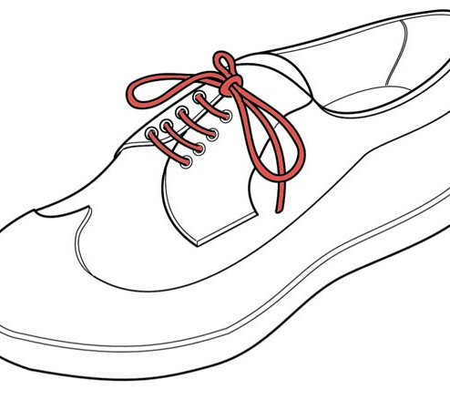
liaison
Liaison
on‿est [ɔ̃nɛ]
nous‿allons [nuzalɔ̃]
vous‿écoutez [vuzekute]
ils‿adorent [ilzadɔR]
elles‿habitent [ɛlzabit]
Notes:
{kommentti: subjektipronominit ja sidonta}

Slide 22
liaison
Liaison
un‿ami [ɛ̃nami]
des‿élèves [dezelɛv]
les‿amis [lezami]
mon‿ami [mɔ̃nami]
nos‿amis [nozami]
ces‿escargots [sezeskaRgo]
deux‿amis [døzami]
trois‿élèves [tRwazelɛv]
six‿hommes [sizɔm]
dix‿euros [dizøRo]
Notes:
{kommentti: determinantit: artikkelit, omistuspronominit, demonstratiivipronominit, numerot}

Slide 23
liaison
Liaison
très‿élégant [tRɛzelegɑ̃]
sans‿elle [sɑ̃zɛl]
un petit‿ami [pətitami]
tout‿à l’heure [tutalœR]
peut-être [pøtɛtR]
trop‿heureux [tRopøRø]

Slide 24
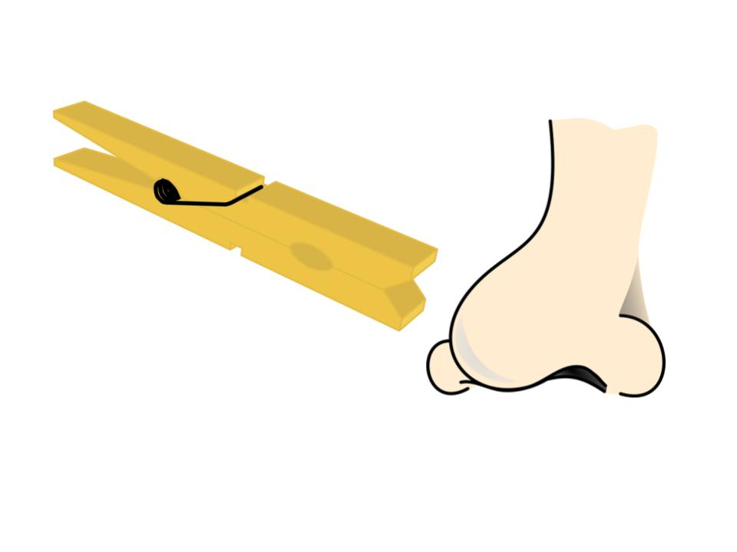
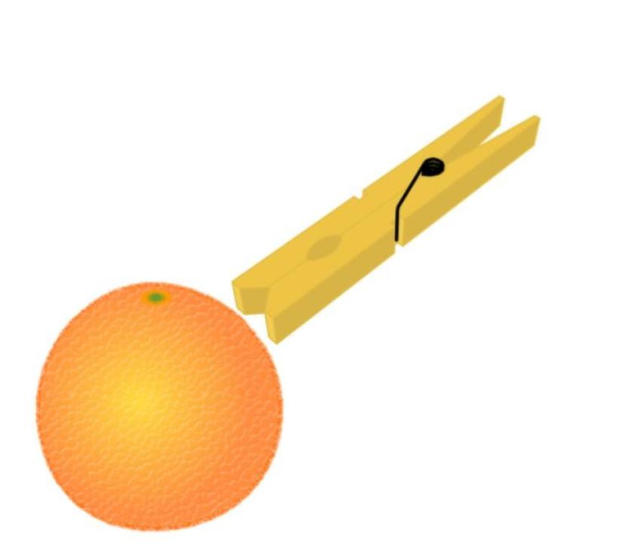
nasales
Nasales
en, em, an, am [ɑ̃]
en, em
il sent [sɑ̃]
en France [ɑ̃ fRɑ̃s]
un enfant [ɑ̃fɑ̃]
j’attends [ʒatɑ̃]
lent [lɑ̃]
cent [sɑ̃]
vendredi [vɑ̃dRədi]
ensemble [ɑ̃sɑ̃bl]
an, am
orange [ɔRɑ̃ʒ]
blanc [blɑ̃]
un manteau [mɑ̃to]
une maman [mamɑ̃]
un éléphant [elefɑ̃]
une ambulance [ɑ̃bylɑ̃s]
le jambon [ʒɑ̃bɔ̃]
ample [ɑ̃pl]

Slide 25
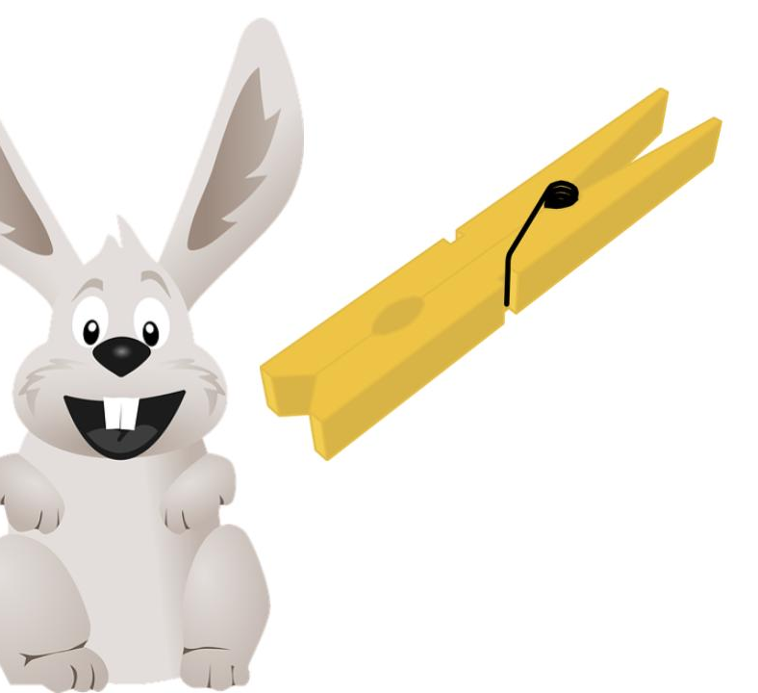
nasales
Nasales
in, im, ym [ɛ̃]
in
un lapin [lapɛ̃]
un matin [matɛ̃]
cinq [sɛ̃k]
vingt [vɛ̃]
la Finlande [fɛ̃lɑ̃d]
incroyable [ɛ̃kRwajabl]
im
impossible [ɛ̃pɔsibl]
important [ɛ̃pɔRtɑ̃]
simple [sɛ̃pl]
ym
sympa [sɛ̃pa]
symbole [sɛ̃bɔl]

Slide 26
nasales
Nasales
ain, aim, un, ien [ɛ̃]
ain, aim
un copain [kɔpɛ̃]
une main [mɛ̃]
demain [dəmɛ̃]
un pain [pɛ̃]
un bain [bɛ̃]
la faim [fɛ̃]
un
un [ɛ̃]
lundi [lɛ̃di]
ien
bien [bjɛ̃]
un chien [ʃjɛ̃]
tu viens [vjɛ̃]

Slide 27
nasales
Nasales
C’est bon!
[bɔ̃]
on [ɔ̃]
on
bon [bɔ̃]
non [nɔ̃]
ils vont [vɔ̃]
monter [mɔ̃te]
le thon [tɔ̃]
nous allons [nuzalɔ̃]
long [lɔ̃]
un pantalon [pɑ̃talɔ̃]
un cochon [kɔʃɔ̃]
un mouton [mutɔ̃]
marron [maRɔ̃]

Slide 28
nasales
Nasales
Attention 1
immeuble [imœbl]
innocent [inɔsɑ̃]
bonne [bɔn]
une [yn]
Attention 2
fin [fɛ̃] / fine [fin]
voisin [vwazɛ̃] / voisine [vwazin]
cousin [kuzɛ̃] / cousine [kuzin]
Attention 3
un ananas [anana(s)]
inégal [inegal]
Notes:
{kommentti 1: ei nasaalia, kun konsonantti kahdentuu}
{kommentti 2: Paires minimales / Minimiparit}
{kommentti 3: ei nasaalia, konsonantin jälkeen tulee vokaali}

Slide 29

S
s / ch / [z] / [s] / [ʃ]
ch [ʃ]
un chat [ʃa]
un chien [ʃjɛ̃]
un caniche [kaniʃ]
chouette [ʃwɛt]
un champignon [ʃɑ̃piɲɔ̃]
un champion [ʃɑ̃pjɔ̃]
une chose [ʃoz]
une chaussure [ʃosyR]
une chaussette [ʃosɛt]
une vache [vaʃ]
une bouche [buʃ]
chanter [ʃɑ̃te]
acheter [aʃte]

Slide 30
s / ch / [z] / [s] / [ʃ]
Attention:
ch [k]
la technologie [tɛknɔlɔʒi]
un orchestre [ɔRkɛstR]
un psychiatre [psikiatR]
une orchidée [ɔRkide]

Slide 31

S
s / ch / [z] / [s] / [ʃ]
[z]
des bisous [bizu]
la musique [myzik]
un cousin [kuzɛ̃]
un poison [pwazɔ̃]
un désert [dezɛR]
Attention:
vous‿habitez [vuzabite]
ils‿écoutent [ilzekut]
elles‿aiment [elzɛm]
les‿amis [lezami]
vos‿élèves [vozelɛv]
Notes:
{kommentti: s kahden vokaalin välissä; sidonta}

Slide 32
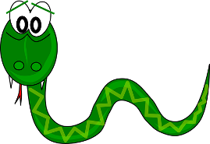
S
s / ch / [z] / [s] / [ʃ]
s, ss [s]
le soleil [sɔlɛj]
assez [ase]
un coussin [kusɛ̃]
un poisson [pwasɔ̃]
un dessert [desɛR]

Slide 33
S
s / ch / [z] / [s] / [ʃ]
[s] / [z]
ils sont [il sɔ̃] ils‿ont [ilzɔ̃]
nous savons [nu savɔ̃] nous‿avons [nuzavɔ̃]
vous savez [vu save] vous‿avez [vuzave]
deux soeurs [dø sœR] deux‿heures [døzœR]
un coussin [kusɛ̃] un cousin [kuzɛ̃]
un poisson [pwasɔ̃] un poison [pwazɔ̃]
un dessert [desɛR] un désert [dezɛR]
Notes:
{kommentti: paires minimales}

Slide 34

S
s / ch / [z] / [s] / [ʃ]
-tion [sjɔ̃]
la natation [natasjɔ̃]
une potion magique
[posjɔ̃ maʒik]
une addition [adisjɔ̃]
une émotion [emosjɔ̃]
l’équitation [ekitasjɔ̃]
une station [stasjɔ̃]
une condition [kɔ̃disjɔ̃]
une direction [diRɛksjɔ̃]
l’attention [atɑ̃sjɔ̃]

Slide 35
S
s / ch / [z] / [s] / [ʃ]
ti [sj]
patient [pasjɑ̃]
initial [inisjal]
essentiel [esɑ̃nsjɛl]
ambitieux [ɑ̃bisjø]
Attention:
petit [pəti]
utile [ytil]
une question [kɛstjɔ̃]
Notes:
{kommentti: ti + vokaali = [sj]}

Slide 36
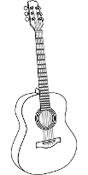
G
g / [g] / [ʒ]
G + A/O/U [g]
une guitare [gitaR]
une gare [gaR]
une gomme [gɔm]
gagner [gaɲe]
un garçon [gaRsɔ̃]
un gorille [gɔRij]
un garage [gaRaʒ]
Notes:
{kommentti: g ja takavokaalit}

Slide 37

G
g / [g] / [ʒ]
G + E/I/Y [ʒ]
un fromage [fRɔmaʒ]
une page [paʒ]
un genou [ʒ(ə)nu]
la géographie [ʒeɔgRafi]
gérer [ʒeRe]
gentil [ʒɑ̃tij]
la biologie [bjɔlɔʒi]
agir [aʒiR]
gigantesque [ʒigɑ̃tɛsk]
magique [maʒik]
l’imagination [limaʒinasjɔ̃]
une girafe [ʒiRaf]
une bougie [buʒi]
la gymnastique [ʒimnastik]
Notes:
{kommentti: g ja etuvokaalit}

Slide 38
G
g / [g] / [ʒ]
G + E/I/Y [ʒ]
manger [mɑ̃ʒe]
nager [naʒe]
bouger [buʒe]
je mange [ʒə mɑ̃ʒ]
Attention:
nous mangeons [mɑ̃ʒɔ̃]
nous nageons [naʒɔ̃]
nous bougeons [buʒɔ̃]
nous dérangeons [deRɑ̃ʒɔ̃]
Notes:
{kommentti: g ja etuvokaalit}

Slide 39

C
c / ç / [s] / [k]
C + A/O/U [k]
un caramel [kaRamɛl]
car [kaR]
un canard [kanaR]
une carte [kaRt]
un caleçon [kalsɔ̃]
un copain [kopɛ̃]
une colle [kɔl]
un cube [kyb]
Notes:
{kommentti: c ja takavokaalit }

Slide 40
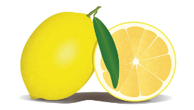
C
c / ç / [s] / [k]
C + E/I/Y [s]
un citron [sitRɔ̃]
c’est [sɛ]
ce [sə]
une ceinture [sɛ̃tyR]
cent [sɑ̃]
un cygne [siɲ]
merci [mɛRsi]
une cerise [səRiz]
recycler [Rəsikle]
facile [fasil]
difficile [difisil]
un saucisson [sosisɔ̃]
Notes:
{kommentti: c ja etuvokaalit }

Slide 41

C
c / ç / [s] / [k]
C cédille, ç [s]
un garçon [gaRsɔ̃]
ça va [sa va]
un caleçon [kalsɔ̃]
nous commençons [nu kɔmɑ̃sɔ̃]
nous avançons [nouzavɑ̃sɔ̃]
reçu [Rəsy]
déçu [desy]
Notes:
{kommentti: c ja takavokaalit; ç [s]}

Slide 42

J
j [ʒ]
j [ʒ]
j’aime [ʒɛm]
je [ʒə]
j’ai [ʒe]
joli [ʒɔli]
jeudi [ʒødi]
une jupe [ʒyp]

Slide 43

gn [ɲ]
gn [ɲ]
gn [ɲ]
le champagne [ʃɑ̃paɲ]
l’Espagne [ɛspaɲ]
mignon [miɲɔ̃]
enseigner [ɑ̃sɛɲe]
signer [siɲe]
gagner [gaɲe]
Attention:
singe [sɛ̃ʒ] signe [siɲ]
linge [lɛ̃ʒ] ligne [liɲ]

Slide 44
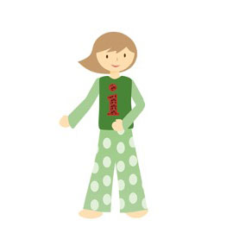
y [i], [j]
y / u / ou / [i] / [j] / [y] / [u]
y [i]
un pyjama [piʒama]
un système [sistɛm]
un stylo [stilo]
une myrtille [miRtij]
un cygne [siɲ]
un pays [pei]
Yves [iv]

Slide 45
y [i], [j]
y / u / ou / [i] / [j] / [y] / [u]
[j]
il y a [ilja]
un yaourt [jauRt]
le yoga [jɔga]
un voyage [vwajaʒ]
les yeux [lezjø]
joyeux [ʒwajø]
incroyable [ɛ̃kRwajabl]
un crayon [kRejɔ̃]
Attention: ym, yn [ɛ̃]
un symbole [sɛ̃bɔl]
un lynx [lɛ̃ks]
Notes:
{kommentti: poikkeuksena nasaali; ym, yn}

Slide 46
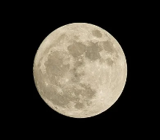
u [y]
y / u / ou / [i] / [j] / [y] / [u]
u [y]
tu [ty]
vu [vy]
lu [ly]
bu [by]
pu [py]
eu [y]
nous buvons [byvɔ̃]
vous buvez [byve]
la lune [lyn]
un bus [bys]
unique [ynik]
une tortue [tɔRty]
une jupe [ʒyp]
un musée [myze]
la musique [myzik]
un légume [legym]
une voiture [vwatyR]

Slide 47
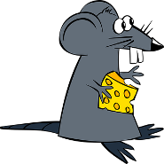
ou [u]
y / u / ou / [i] / [j] / [y] / [u]
ou [u]
une souris [suRi]
bonjour [bɔ̃ʒuR]
vous [vu]
sous [su]
toujours [tuʒuR]
une poule [pul]
une boutique [butik]
une trousse [tRus]
un mouton [mutɔ̃]
une bouche [buʃ]
une douche [duʃ]
un loup [lu]
un ours [uRs]
un hibou [ibu]
un kangourou [kɑ̃guRu]

Slide 48

ai [e] / [ɛ] + ay [e] / [ej]
ai / ay / au / eau /
[e] / [ɛ] / [ej] / [o]
ai, ay [e]
j’ai [ʒe]
une maison [mezɔ̃]
payer [peje]
un pays [pej]
ai, ais, ait [ɛ]
j’aime [ʒɛm]
français [fRɑ̃sɛ]
le lait [lɛ]
je vais [vɛ]
faire [fɛR]
mais [mɛ]
une chaise [ʃɛz]
une araignée [aRɛɲe]
tu étais [etɛ]

Slide 49
au, eau
ai / ay / au / eau /
[e] / [ɛ] / [ej] / [o]
au [o]
au restaurant [o Rɛstorɑ̃]
au revoir [o RəvwaR]
aussi [osi]
les animaux [lezanimo]
les chevaux [ʃəvo]
l’automne [lotɔn]
une épaule [epol]
chaud [ʃo]
la sauce [sos]
une faute [fot]
un/e autre [otR]
jaune [ʒon]

Slide 50

au, eau
ai / ay / au / eau /
[e] / [ɛ] / [ej] / [o]
eau [o]
eau [o]
la peau [po]
beau [bo]
beaux [bo]
un cadeau [kado]
les ciseaux [sizo]
un taureau [toRo]
un bouleau [bulo]
un tableau [tablo]

Slide 51
ill / -il, -ail
ill / il / ail / [j] / [aj]
ill [j]
une grenouille
[gRənuj]
une fille [fij]
une famille [famij]
un billet [bije]
une oreille [ɔRɛij]
une feuille [fœij]
la vanille [vanij]
une abeille [abeij]
s’habiller [sabije]
Attention:
une ville [vil]
Lille [lil]
mille [mil]
Attention:
la taille [taij]
une paille [paij]
ailleurs [aijœR]

Slide 52

ill / il / ail / [j] / [aj]
-il / -ail [j]
le soleil [sɔlej]
un fauteuil [fotœij]
un écureuil [ekyRœij]
un portail [pɔRtaj]
le travail [tRavaj]

Slide 53

eu / œu
eu / œu / oi / [ø] / [œ] / [wa]
eu [ø]
un euro [øRo]
l’Europe [løRɔp]
heureux [øRø]
deux [dø]
peu [pø]
bleu [blø]
un jeu [ʒø]
un feu [fø]
les cheveux [ʃəvø]

Slide 54

eu / œu [œ]
eu / œu / oi / [ø] / [œ] / [wa]
eu / œu [œ]
une fleur [flœR]
une heure [œR]
un écureuil [ekyRœij]
neuf [nœf]
une sœur [sœR]
un cœur [kœR]
Attention:
il a eu [y]

Slide 55

oi
eu / œu / oi / [ø] / [œ] / [wa]
oi [wa]
moi [mwa]
toi [twa]
mois [mwa]
fois [fwa]
trois [tRwa]
voilà [vwala]
voici [vwasi]
croire [kRwaR]
voir [vwaR]
choisir [ʃwaziR]
une voiture
[vwatyR]
un poisson
[pwasɔ̃]
noir [nwaR]
un soir [swaR]
la joie [ʒwa]
un oiseau [wazo]
au revoir [o RəvwaR]
une histoire [istwaR]
les toilettes [twalɛt]
obligatoire [ɔbligatwaR]

Slide 56

qu [k]
qu [k]
que [kə]
qui [ki]
quoi [kwa]
quand [kɑ̃]
quel [kɛl]
Qu’est-ce que c’est ? [kɛskə sɛ]
Est-ce que c’est un problème ? [ɛskə sɛtɛ̃ pRɔblɛm]

Slide 57

qu [k]
qu [k]
la musique [myzik]
quatre [katR]
une banque [bɑ̃k]
un masque [mask]
une queue [kø]
une équipe [ekip]
une question [kɛstjɔ̃]
quelque chose [kɛlkə ʃoz]
quelqu’un [kɛlkɛ̃]
unique [ynik]
magique [maʒik]
qu’il [kil]
qu’on [kɔ̃]

Slide 58
intonation
Intonation
1. Il habite à Paris.
2. Ça va ?
3. Répétez, s’il vous plait.
Sortez vos cahiers, s’il vous plait.
4. Ne sortez pas !
Ne faites pas de bruit !
Ne prends pas ton téléphone !
5. Je voudrais un café, un jus d’orange,
un croissant et un pain au chocolat, s’il vous plaît.
Notes:
{kommentti 1: intonaatio eli sävelkorkeus}
{Kommentti 2:
1. Toteamus: sävelkorkeus laskee lauseen loppua kohden.
2. Kysymys: sävelkorkeus nousee lauseen loppua kohden.
3. Kehotus, käsky, ehdotus: sävelkorkeus on alussa korkealla, mutta laskee nopeasti.
4. Kielto: paino on jälkimmäisellä kieltosanalla (pas, plus, jamais, rien), sen jälkeen sävelkorkeus laskee.
5. Luettelo: sävelkorkeus nousee uudelleen jokaisen luettelossa mainitun asian kohdalla ja laskee, kun päästään luettelon loppuun.}

Slide 59
Intonation
le chocolat
La semaine prochaine, / il va faire soleil / tous les jours.
Notes:
Ensi viikolla aurinko paistaa joka päivä.
{kommentti 1: sana- ja sanaryhmän paino}
{kommentti 2: Sanapaino on ranskassa yksittäisen sanan viimeisellä ääntyvällä tavulla:}
{kommentti 3: Virkkeissä ajatuksellisesti toisiinsa liittyvät sanat muodostavat sanaryhmiä. Ne pyritään sitomaan yhteen lausumalla ne yhdellä henkäyksellä. Sanaryhmässä paino on ryhmän viimeisen sanan viimeisellä ääntyvällä tavulla.}

Slide 60
Les sons du français
Alphabet phonétique
[p]
[t]
[k]
[b]
[d]
[g]
[m]
[n]
[ɲ]
[l]
[R]
[f] [v]
[s] [z]
[ʃ] [ʒ]
[j]
[ɥ]
[w]
[i]
[y]
[u]
[e]
[ø]
[o]
[ɛ]
[œ]
[ɔ]
[a]
[ǝ]
[ɑ̃]
[ɔ̃]
[ɛ̃]
[œ̃]
Notes:
{Kommentti: kaikki foneettiset merkit}

